Slide 1
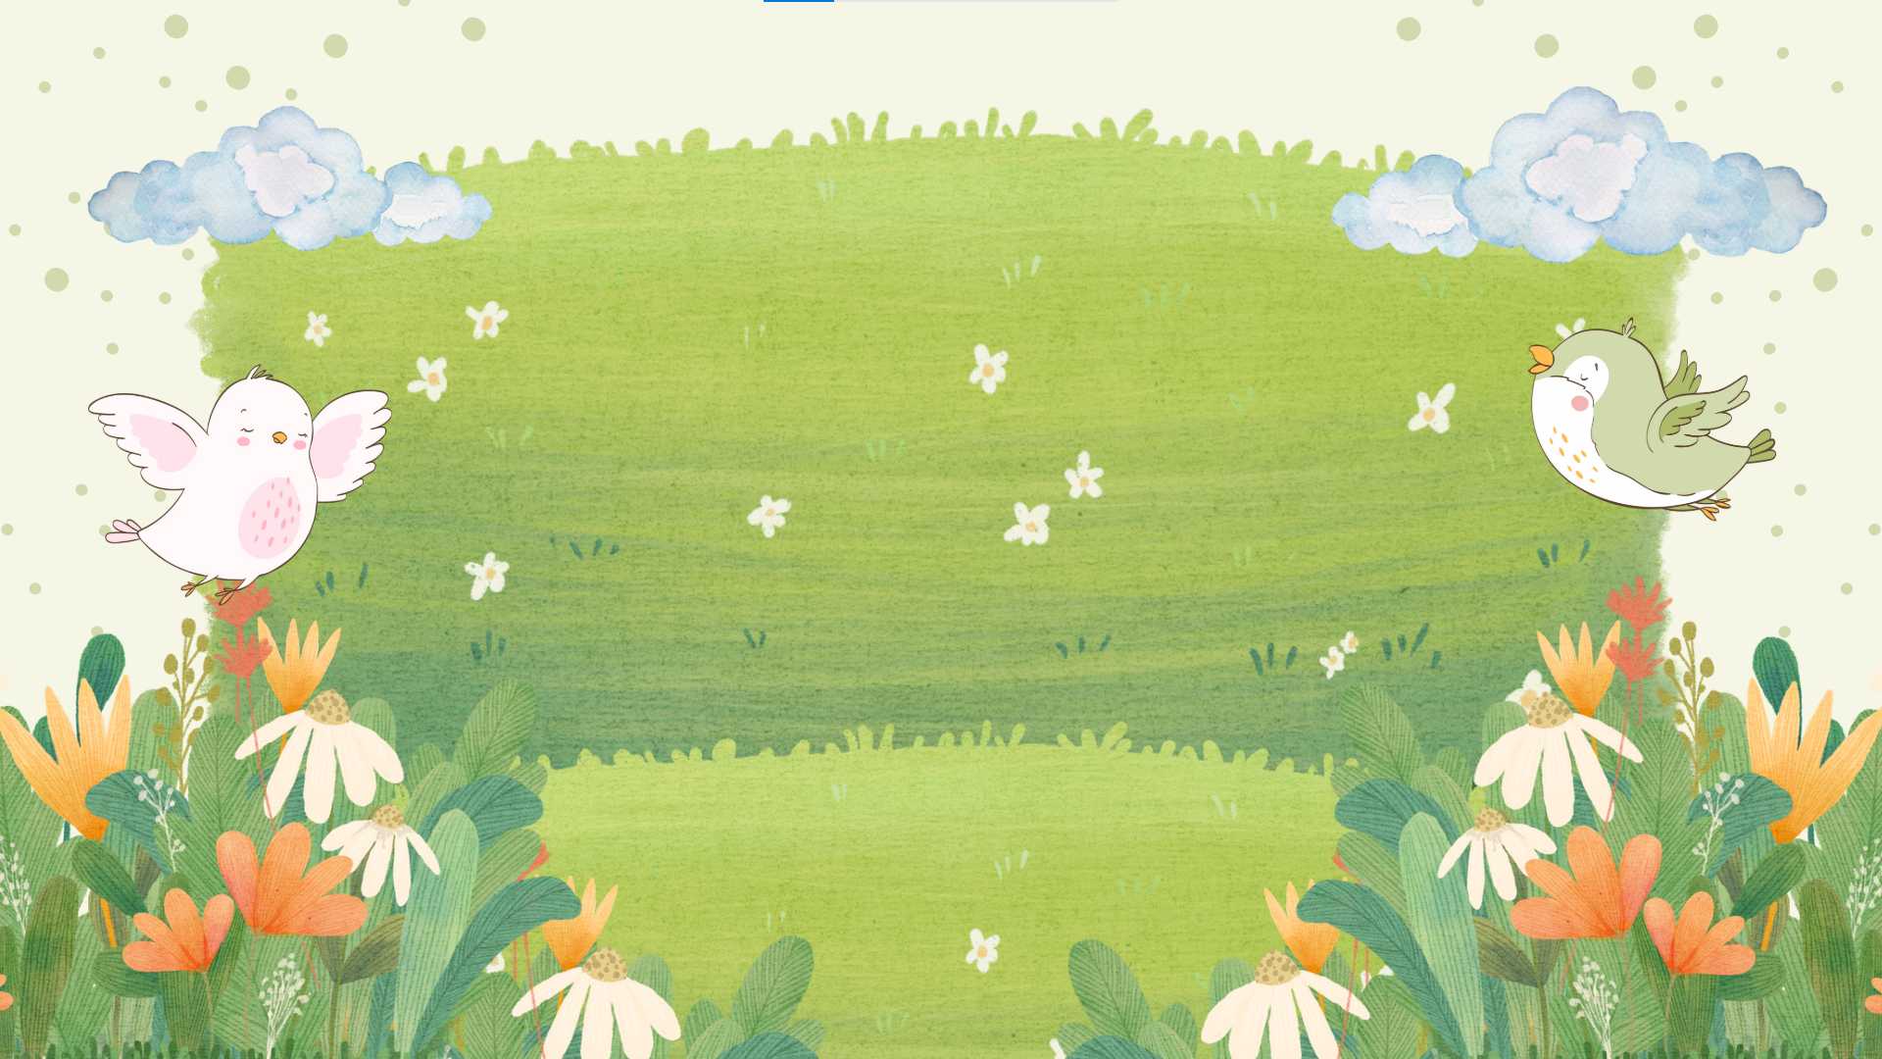




PHÒNG GIÁO DỤC VÀ ĐÀO TẠO QUẬN LONG BIÊN
TRƯỜNG MẦM NON GIANG BIÊN
LĨNH VỰC PHÁT TRIỂN ThẨM MỸ
Đề tài : Vẽ vườn hoa mùa xuân
Lứa tuổi : Mẫu giáo nhỡ 4-5 tuổi
Giáo viên : Nguyễn Thi Thường Nguyễn Minh Yến

Slide 2


Cô và trẻ cùng hát bài:màu hoa

Slide 3

Các con vừa lắng nghe bài hát gì?

Slide 4


Quan sát tranh

Slide 5
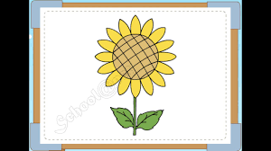

Slide 6
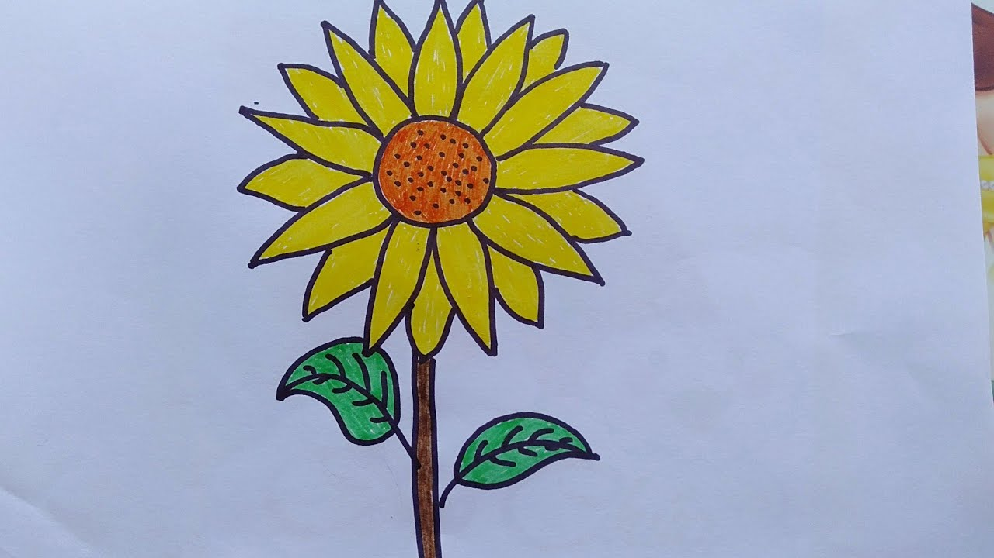

Slide 7


Slide 8
Trẻ thực hiện

Slide 9

CÁM ƠN BẠN ĐÃ XEM

